Slide 1
Fiscalía de Estado - Provincia de Mendoza

Slide 2
DATOS MACROFISCALES 2023
$ 269,9 p/dólar U. S. A. Inflación 60 %
Crecimiento PBI 2 %

Slide 3
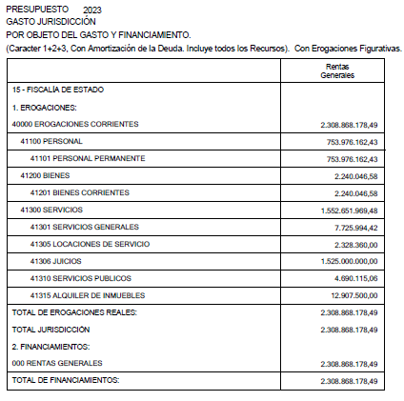
Funcionamiento
$ 783.868.178,49
Juicios contra el Estado
$ 1.525.000.000,00
(Solicitado $ 2.212.775.224,74)

Slide 4
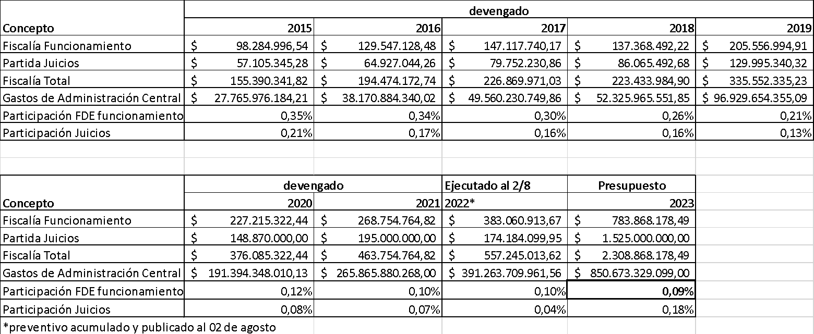
Participación de los gastos de funcionamiento respecto de los gastos totales de la administración central.
Ejecución de Gastos base preventivo acumulado Fiscalía de Estado Funcionamiento,
Partida Juicios del Gobierno y Gasto Total Gobierno Provincial

Slide 5
41306
Partida de Juicios 2023
Notes:
Esperamos refuerzo de $687.775224,72 (aprox 688 millones de pesos) para 2023. Actualmente se está ejecutando todo y faltaría para terminar el 2022 100 millones (verificar)

Slide 6
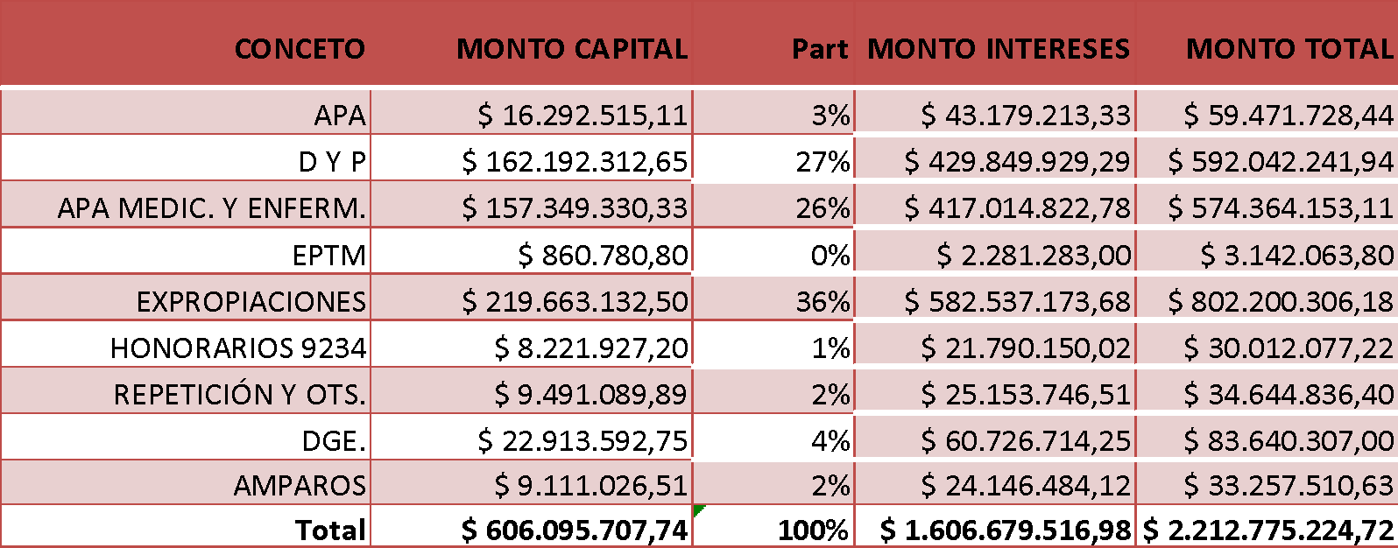
PARTIDA DE JUICIOS S/ REGISTRO DE SENTENCIAS AL 31/08/2022
PRESUPUESTO TOTAL JUICIOS
Sin estos casos tendríamos una partida relativamente normal en capital $ 229.083.244,91
$ 377.012.462,83
Notes:
Sin esos rubros de APA médicos y enfermeros más expropiaciones tendríamos una partida relativamente normal.

Slide 7
RECURSOS HUMANOS
EVOLUCIÓN DEL PERSONAL
FDE realizó 8 concursos (3 de ingreso y 5 ascenso) de 119 cargos activos que representa un 7%. Para 2023 se proyectan 3 cargos de ingreso por concurso.
Cantidad de concursos en total de la provincia 122 concursos que al total de empleados no llega al 1% del personal (fuente Datos Abiertos Mendoza)
-16%

Slide 8
2020
DICTÁMENES ADMINISTRATIVOS EMITIDOS
2021
2022
1407
1740
1749
EXPEDIENTES JUDICIALES ACTIVOS
Sin sentencia definitiva ni archivados
Fuente: Sistema Ratio al 11/10/2022
10.737

